Slide 1


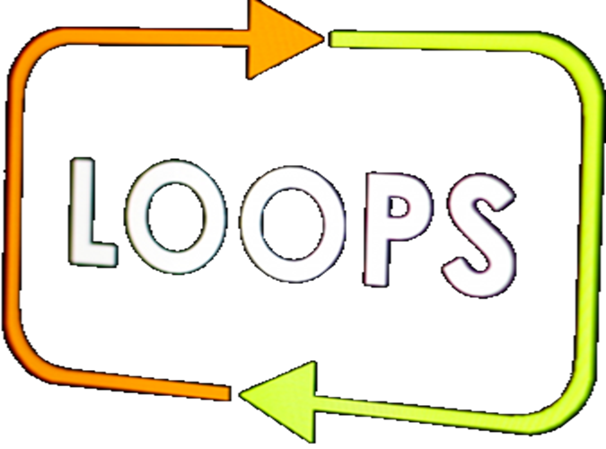

Повторения (цикли)
Прости повторения с for-цикъл
цикли
СофтУни
трейнърски екип
Софтуерен университет
http://softuni.bg

Slide 2

Съдържание
Повторения (цикли)
for-цикъл в най-простата му форма
Задачи с прости повторения
Сума на n числа, най-голямо и най-малко число
Сумиране на гласни букви
Чертане на фигури с костенурка – графично приложение за Windows

Slide 3
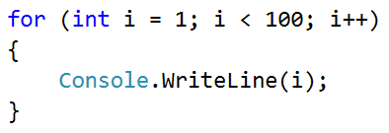
Повторения на блокове код
Конструкция за цикъл for

Slide 4
Повторения (цикли)
В програмирането често пъти се налага да изпълним блок с команди няколко пъти
За целта използваме for-цикъл
Конструкция за for цикъл
Начална стойност
Крайна стойност
Тяло на цикъла: блок команди за изпълнение
for (var i = 1; i <= 10; i++)
{
Console.WriteLine("i = " + i);
}

Slide 5

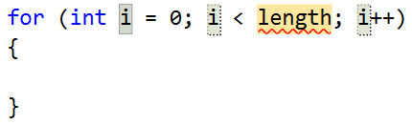
Пример: числа от 1 до 100
Да се напише програма, която печата числата от 1 до 100:
Може да използвате "for-loop" code snippet във Visual Studio
for (var i = 1; i <= 100; i++)
{
Console.WriteLine(i);
}
Натиснете [TAB] два пъти
Тестване на решението: https://judge.softuni.bg/Contests/Practice/Index/154#0

Slide 6
Пример: числа до 1000, завършващи на 7
Да се напише програма, която намира всички числа в интервала [1…1000], които завършват на 7:
for (var i = 0; i <= 1000; i++)
{
if (i % 10 == 7)
{
Console.WriteLine(i);
}
}
Тестване на решението: https://judge.softuni.bg/Contests/Practice/Index/154#1

Slide 7
Пример: всички латински букви
Да се напише програма, която отпечатва буквите от латинската азбука: a … z
For-циклите работят не само с числа, може и с букви:
Console.Write("Latin alphabet:");
for (var letter = 'a'; letter <= 'z'; letter++)
{
Console.Write(" " + letter);
}
Console.WriteLine();
Тестване на решението: https://judge.softuni.bg/Contests/Practice/Index/154#2

Slide 8
Пример: сумиране на числа
Да се напише програма, която въвежда n числа и ги сумира
От първия ред на входа се въвежда броят числа n
От следващите n реда се въвежда по едно число
Числата се сумират и накрая се отпечатва резултатът
Примери:
2
10
20
30
3
-10
-20
-30
-60
4
45
-20
7
11
43

Slide 9
Решение: сумиране на числа
Console.Write("n = ");
var n = int.Parse(Console.ReadLine());
Console.WriteLine("Enter the numbers:");
var sum = 0;
for (var i = 0; i < n; i++)
{
var num = int.Parse(Console.ReadLine());
sum = sum + num;
}
Console.WriteLine("sum = " + sum);
Тестване на решението: https://judge.softuni.bg/Contests/Practice/Index/154#3

Slide 10
Пример: най-голямо число
Да се напише програма, която въвежда n числа и намира най-голямото измежду тях
От първия ред на входа въвежда броя числа n
От следващите n реда се въвежда по едно число
Примери:
2
100
99
100
3
-10
20
-30
20
4
45
-20
7
99
99

Slide 11
Решение: най-голямо число
Console.Write("n = ");
var n = int.Parse(Console.ReadLine());
var max = -10000000000000;
for (var i = 1; i <= n; i++)
{
var num = int.Parse(Console.ReadLine());
if (num > max)
max = num;
}
Console.WriteLine("max = " + max);
Тестване на решението: https://judge.softuni.bg/Contests/Practice/Index/154#4

Slide 12
Пример: най-малко число
Да се напише програма, която въвежда n числа и намира най-малкото измежду тях
Въвежда първо броя числа n, след тях още n числа
Примери:
2
99
100
99
3
-10
20
-30
-30
4
45
-20
7
99
-20
Тестване на решението: https://judge.softuni.bg/Contests/Practice/Index/154#5

Slide 13
Повторения на блокове код
Работа на живо в клас (лаб)

Slide 14



Задачи с цикли
for-loops
Техники за използване на for-цикли

Slide 15
Задача: лява и дясна сума
Да се напише програма, която въвежда 2*n числа
Проверява дали сумите на левите n и десните n числа са равни
При равенство печата "Yes" + сумата; иначе печата "No" + разликата (изчислена като положително число)
Примери:
2
10
90
60
40
Yes, sum = 100
2
90
9
50
50
No, diff = 1

Slide 16
Решение: лява и дясна сума
var n = int.Parse(Console.ReadLine());
var leftSum = 0;
for (var i = 0; i < n; i++)
leftSum = leftSum + int.Parse(Console.ReadLine());
// TODO: read and calculate the rightSum
if (leftSum == rightSum)
Console.WriteLine("Yes, sum = " + leftSum);
else
Console.WriteLine("No, diff = " +
Math.Abs(rightSum - leftSum));
Тестване на решението: https://judge.softuni.bg/Contests/Practice/Index/154#6

Slide 17
Задача: четна / нечетна сума
Да се напише програма, която въвежда n числа
Проверява дали сумата на числата на четни позиции е равна на сумата на числата на нечетни позиции
При равенство печата "Yes" + сумата; иначе печата "No" + разликата (положително число). Примери:
4
10
50
60
20
Yes
Sum = 70
4
3
5
1
-2
No
Diff = 1
3
5
8
1
No
Diff = 2

Slide 18
Решение: четна / нечетна сума
var n = int.Parse(Console.ReadLine());
var oddSum = 0;
var evenSum = 0;
for (var i = 0; i < n; i++)
{
var element = int.Parse(Console.ReadLine());
if (i % 2 == 0) oddSum += element;
else evenSum += element;
}
// TODO: print the sum / difference
Тестване на решението: https://judge.softuni.bg/Contests/Practice/Index/154#7

Slide 19
Задача: сумиране на гласните букви
Да се напише програма, която въвежда текст (стринг)
Отпечатва сумата на гласните букви според таблицата по-долу:
Примери:
a | e | i | o | u
1 | 2 | 3 | 4 | 5
hello
6
(e+o = 2+4 = 6)
hi
3
(i = 3)
bamboo
9
(a+o+o = 1+4+4 = 9)
beer
4
(e+e = 2+2 = 4)

Slide 20
Решение: сумиране на гласни букви
var s = Console.ReadLine();
var sum = 0;
for (int i = 0; i < s.Length; i++)
if (s[i] == 'a') sum += 1;
else if (s[i] == 'e') sum += 2;
else if (s[i] == 'i') sum += 3;
else if (s[i] == 'o') sum += 4;
else if (s[i] == 'u') sum += 5;
Console.WriteLine("Vowels sum = " + sum);
Тестване на решението: https://judge.softuni.bg/Contests/Practice/Index/154#8

Slide 21
Задачи с цикли
for-loops
Работа на живо в клас (лаб)

Slide 22
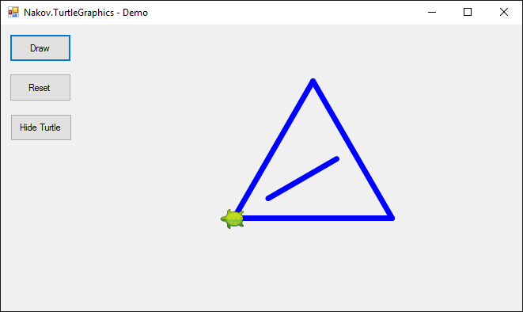


Чертане с костенурка
Графично (GUI) приложение

Slide 23
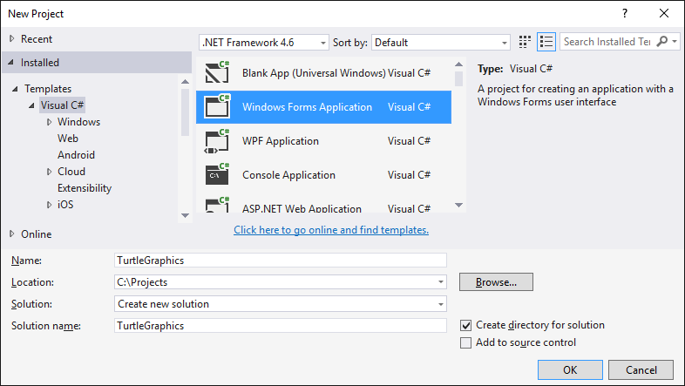
Нов Windows Forms проект

Slide 24
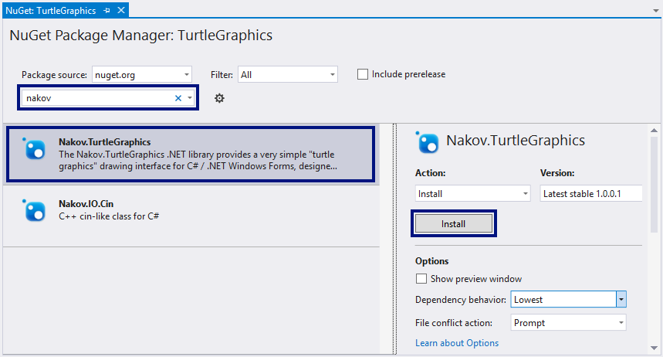
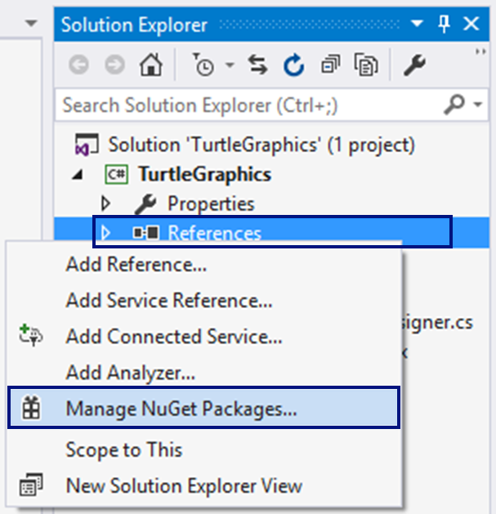
Инсталиране на NuGet пакет "Nakov.TurtleGraphics"

Slide 25
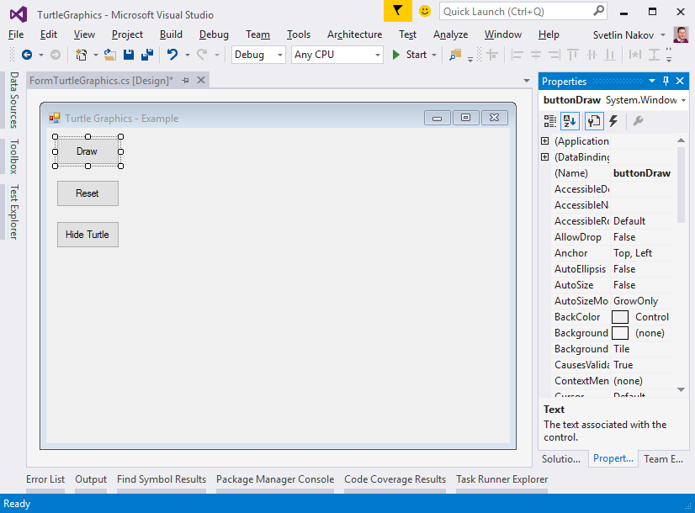
Дизайн на главната форма
private void buttonDraw_Click(
object sender,
EventArgs e)
{
Turtle.Rotate(30);
Turtle.Forward(200);
Turtle.Rotate(120);
Turtle.Forward(200);
Turtle.Rotate(120);
Turtle.Forward(200);
…
}
FormTurtleGraphics
Text = "Turtle Graphics - Example"
buttonDraw
Text = "Draw"
buttonReset
Text = "Reset"
buttonShowHideTurtle
Text = "Hide Turtle"

Slide 26
Приложението в действие

Slide 27
Чертане с костенурка
Работа на живо в клас (лаб)

Slide 28
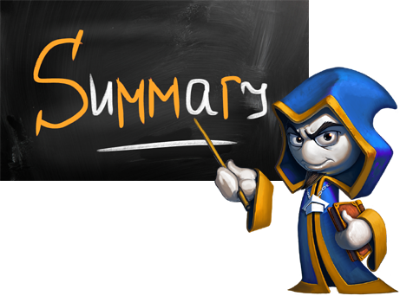
Какво научихме днес?
Можем да повтаряме блок код с for-цикъл:
Можем да четем поредица от n числа от конзолата:
for (var i = 1; i <= 10; i++)
{
Console.WriteLine("i = " + i);
}
var n = int.Parse(Console.ReadLine());
for (var i = 0; i < n; i++)
{ var num = int.Parse(Console.ReadLine()); … }

Slide 29








Повторения (цикли)
https://softuni.bg/courses/programming-basics/

Slide 30

Лиценз
Настоящият курс (слайдове, примери, видео, задачи и др.) се разпространяват под свободен лиценз "Creative Commons Attribution-NonCommercial-ShareAlike 4.0 International"
Благодарности: настоящият материал може да съдържа части от следните източници
Книга "Основи на програмирането със C#" от Светлин Наков и колектив с лиценз CC-BY-SA

Slide 31





Безплатни обучения в СофтУни
Фондация "Софтуерен университет" – softuni.org
Софтуерен университет – качествено образование, професия и работа за софтуерни инженери
softuni.bg
СофтУни @ Facebook
facebook.com/SoftwareUniversity
СофтУни @ YouTube
youtube.com/SoftwareUniversity
СофтУни форуми – forum.softuni.bg

